Slide 1
사용자 식별 시스템 구축을 위한 연합학습 적용
Deep-dive Topic Proposal
221014
202245235 김예진

Slide 2
주제선정 배경
Deep-dive 주제발표
바이오 인증 기술
ECG를 이용한
사용자 식별 시스템
패턴이나 비밀번호보다 탈취의 위험이 적고 편리한 장점
대표적으로 홍채, 지문, 얼굴인식 등이 사용됨
지문영상의 품질이나 환경적 요인으로 인식률이 떨어짐
도용 및 위조기술이 발달되어 위∙변조 가능성이 높음
신체 내부에서 취득되는 신호로 위∙변조가 어려움
개인의 고유한 신호이기 때문에 고유성이 존재
다른 전기생리학적 신호인 근전도, 뇌전도에 비해 뚜렷한 특징이 존재

Slide 3
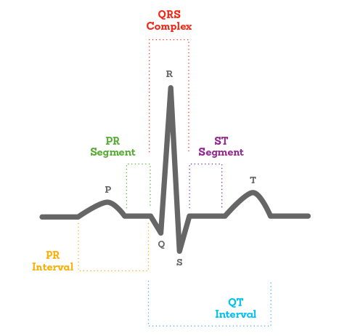

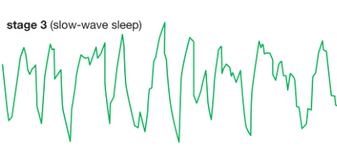
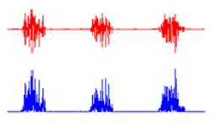
주제선정 배경
Deep-dive 주제발표
ECG(electrocardiogram)
PQRST파의 형태학적 특징을 가지고 있음
심장을 박동하게 하는 전기신호의 간격과 강도로 쉽게 위조가 어려움
근전도, 뇌전도와 같은 신체 내부에서 취득되는 전기신호 중 가장 형태학적 특징이 뚜렷함
최근 연구에서 심전도 신호분류를 위해 딥러닝 사용에 중점을 두고 있음
ECG(electrocardiogram)
EEG(electroencephalogram)
EMG(electromyography)
Notes:
ECG 설명 추가

Slide 4
주제선정
Deep-dive 주제발표
연합학습
사용자 식별
시스템
데이터 유출 문제 최소화
커뮤니케이션 효율성 향상
인공지능 학습 지원
정보유출에 민감
지속적인 인증 시스템 필요
사용자 식별 정확도 중요
연합학습을 활용한 사용자 식별 시스템 구축

Slide 5
진행과정
Deep-dive 주제발표
다운 샘플링
대역통과필터
R피크 탐지
데이터
분할
연합학습 적용
데이터 처리량을 줄이기 위해 다운 샘플링 진행
심전도 신호에 포함된 노이즈 제거하기 위해 대역통과 필터 적용
형태학적 특징을 고려한 데이터 분할을 위해 피크탐지 과정 수행
R피크를 기반으로 심전도 데이터 분할
분할된 데이터를 연합학습에 적용

Slide 6
데이터
Deep-dive 주제발표
심전도DB 데이터 사용 (비공개 데이터)
측정 기간 | 2016.08.23. ~ 2016.12.27. | 측정 담당자 | 최규호
측정 인원 | - 100명: 조선대학교 IT융합 대학 대학원생 및 학부생 | 피험자 상태 및 조건 | - 의자에 앉은 편안한 상태
측정 시간 | - 1회 측정 시간: 10초 - 총 60회 측정 | 데이터 sampling rate | - 50만 Hz
심전도 유형 | - 심전도 Lead-Ⅰ | 전극 유형 | - 습식 전극

Slide 7
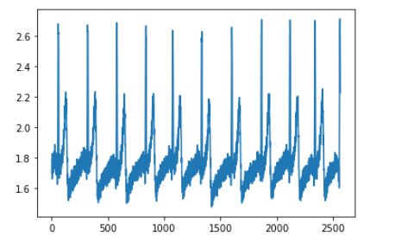
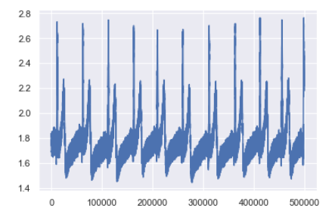
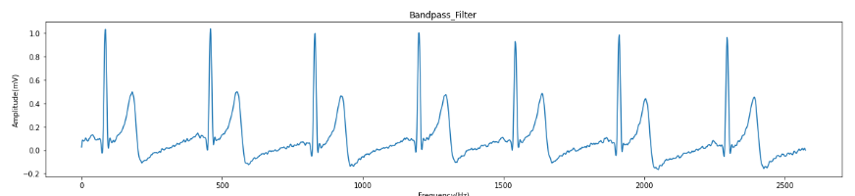
데이터 전처리
Deep-dive 주제발표
다운 샘플링
대역통과필터
R피크 탐지
데이터
분할
연합학습 적용
다운 샘플링
원본 데이터
대역통과필터

Slide 8
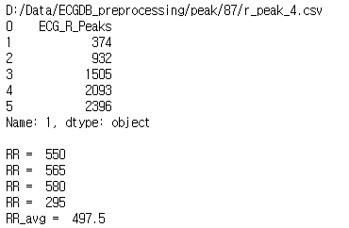
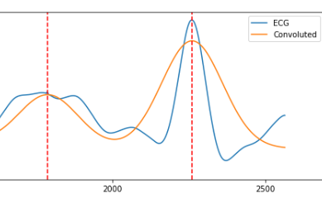
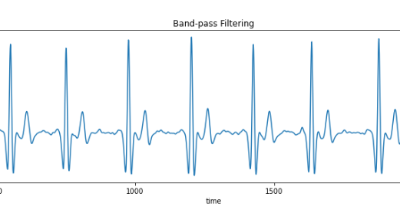
피크 탐지 및 연합학습 적용
Deep-dive 주제발표
다운 샘플링
대역통과필터
데이터
분할
연합학습 적용
R피크 탐지
Pan-tompkins algorithm 이용하여 탐지된 R피크를 기반으로 데이터 분할 진행
신호처리에 용이한 1D CNN 및 LSTM 모델 사용 예정

Slide 9
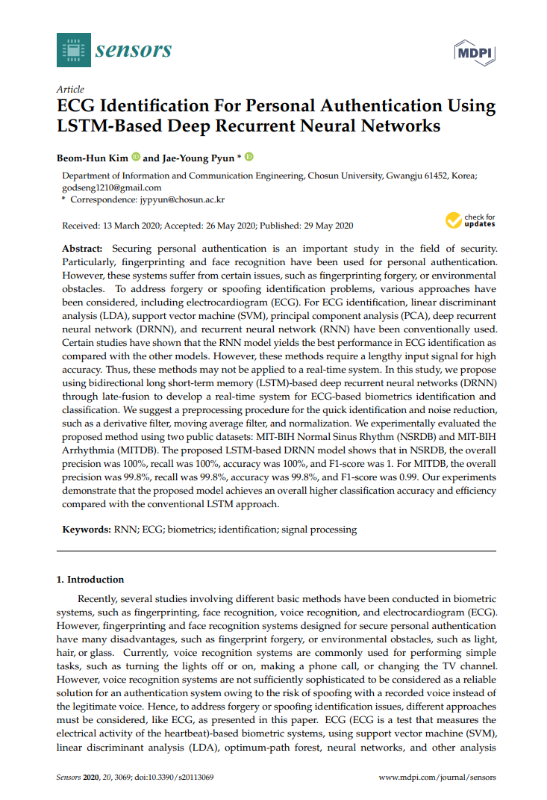
참고문헌
Deep-dive 주제발표
ECG Identification For Personal Authentication Using LSTM-Based Deep Recurrent Neural Networks
생체인식을 이용한 사용자 인증의 보안성을 높이기 위해 심전도 적용
위조 및 변조가 어렵고 비교적 취득이 쉬움
NSRDB, MITDB 데이터 사용
심전도 데이터 전처리, 비 기준점 기반 심전도 신호 분할 및 R 피크 기반 분할, 정규화,
심전도 신호 그룹화 과정 수행
ECG 신호를 이용한 사용자 식별을 위해 LSTM 기반 모델 제안(DRNN 모델)
NSRDB : 정밀도 100%, 재현율 100%, 정확도 100%, F1-score 1
MITDB : 정밀도 99.8%, 재현율 99.8% , 정확도는 99.8%, F1 점수는 0.99
Kim, Beom-Hun, and Jae-Young Pyun. "ECG identification for personal authentication using LSTM-based deep recurrent neural networks." Sensors 20.11 (2020): 3069.

Slide 10
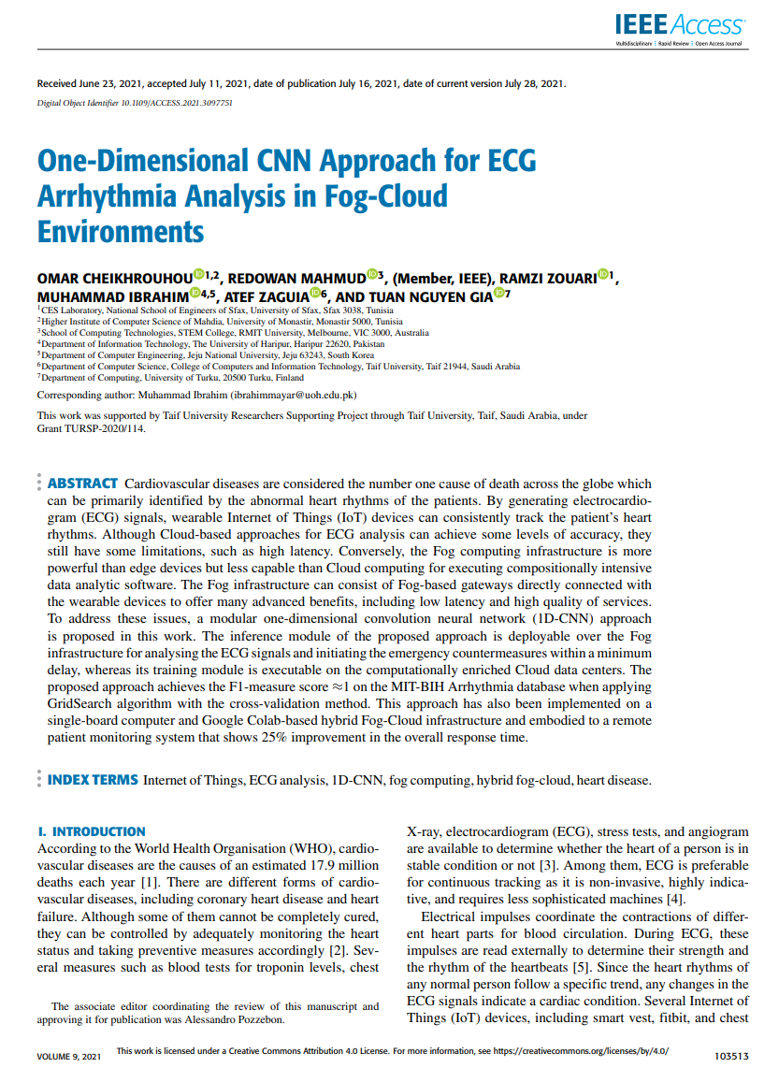
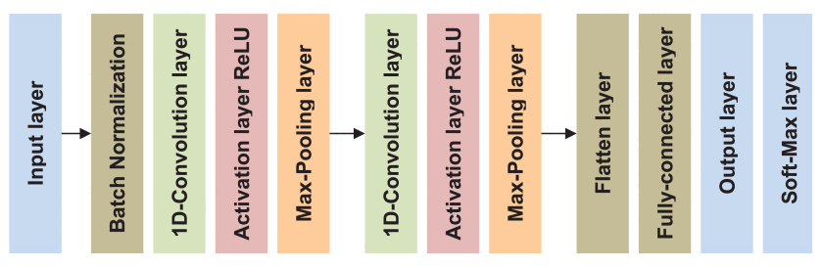
참고문헌
Deep-dive 주제발표
One-Dimensional CNN Approach for ECG Arrhythmia Analysis in Fog-Cloud Environments
ECG 부정맥 분석을 위한 1D CNN 접근 방식 제안
MIT-BIH 데이터베이스 사용
다중 클래스 분류 작업(N,S,V,F 클래스 고려)
계산 오버헤드를 줄이고 새로운 데이터로 추론 모듈에 대한 ML 모델 주기적 업데이트 가능
ECG 신호 분류 정확도 99.46% 검증
Cheikhrouhou, Omar, et al. "One-dimensional CNN approach for ECG arrhythmia analysis in fog-cloud environments." IEEE Access 9 (2021): 103513-103523.

Slide 11
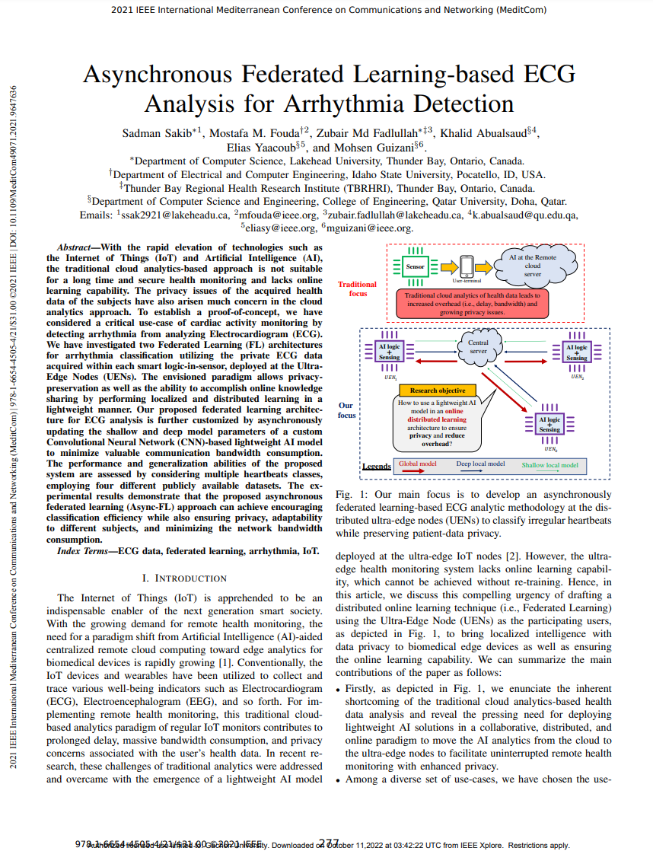
참고문헌
Deep-dive 주제발표
Asynchronous Federated Learning-based ECG Analysis for Arrhythmia Detection
부정맥을 감지하기 위한 Async-FL 제안
사용자의 건강 데이터 및 개인 정보 보호 및 네트워크 오버헤드 완화
MIT-BIH Arrhythmia, INCART 12-lead Arrhythmia, Sudden Cardiac Death Holter 데이터 사용
다중 클래스 분류 작업(N,S,V,F 클래스 고려)
개인정보 보호로 중단 없는 원격 상태 모니터링 용이
1D CNN 기반 딥러닝 모델 사용하여 AI 모델 구현
(DL-LAC: Deep Learning-Based Lightweight Arrhythmia Classification 모델)
1Round 에서 90% 이상의 정확도, 시간이 지남에 따라 95% 이상의 정확도 검증
Sakib, Sadman, et al. "Asynchronous federated learning-based ECG analysis for arrhythmia detection." 2021 IEEE International Mediterranean Conference on Communications and Networking (MeditCom). IEEE, 2021.

Slide 12
Deep-dive 주제발표
감사합니다
Email: najin2445@gachon.ac.kr

